Slide 1

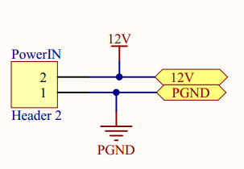
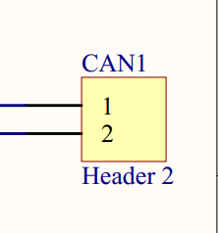
12V电源和CAN1
63080接口2P
连接到总电源
1脚为GND
2脚为12V
5566接口2P
连接到CAN1
1脚为CAN-H
2脚为CAN-L

Slide 2
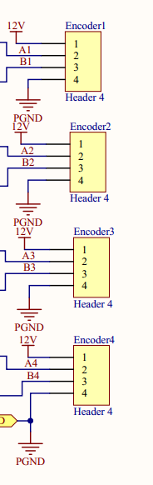
4路编码器
5566接口4P
1脚为12V
2脚为A相
3脚为B相
4脚为GND

Slide 3
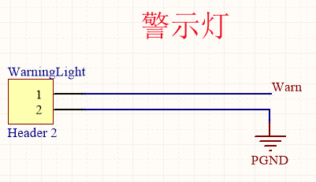
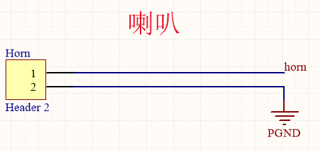
警示灯和喇叭
63080接口2P
连接到车顶警示灯
63080接口2P
连接到喇叭

Slide 4
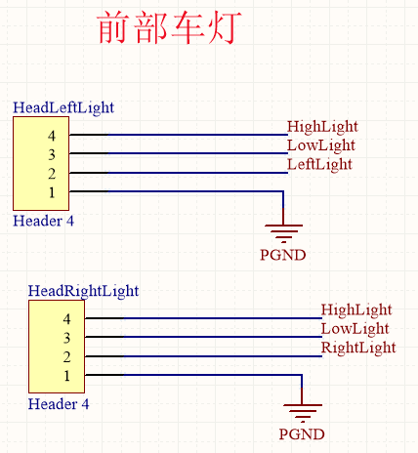
左前大灯和右前大灯
左前大灯
63080接口4P
1脚为GND
2脚为左侧灯正极
3脚为低灯正极
4脚为高灯正极
右前大灯
63080接口4P
1脚为GND
2脚为左侧灯正极
3脚为低灯正极
4脚为高灯正极

Slide 5
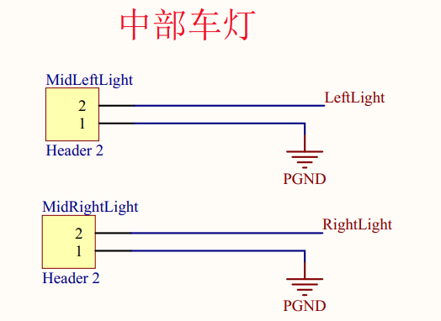
左侧灯和右侧灯
左灯
5566接口2P
1脚为左侧灯GND
2脚为左侧灯正极
右灯
5566接口2P
1脚为右侧灯GND
2脚为右侧灯正极

Slide 6
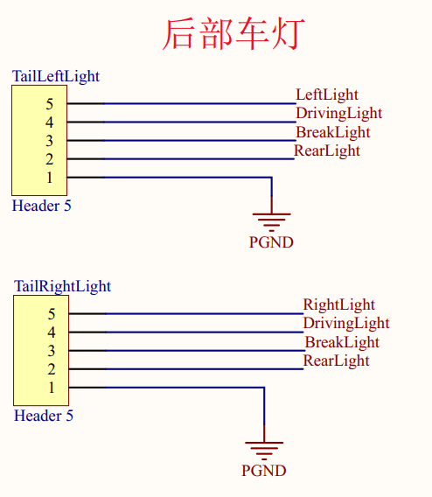
左后尾灯和右后尾灯
左后尾灯
5566接口5P
1脚为右侧灯GND
2脚为后车灯正极
3脚为刹车灯正极
4脚为行车灯正极
5脚为左车灯正极
右后尾灯
5566接口5P
1脚为右侧灯GND
2脚为后车灯正极
3脚为刹车灯正极
4脚为行车灯正极
5脚为左车灯正极

Slide 7
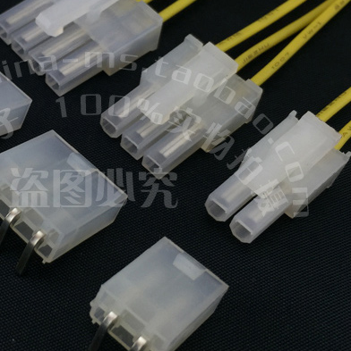
5566接口引脚顺序说明
左边起为1脚
后面依次为第2个引脚

Slide 8
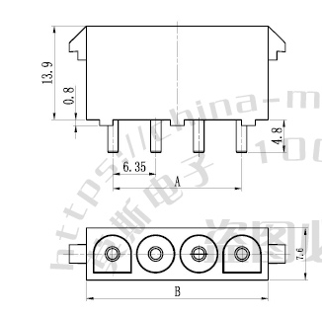
63080接口引脚顺序说明
从左边起第一个为第1 脚

